Slide 1
7장. 계산복잡도의 소개: 정렬 문제

Slide 2
계산복잡도
Computational Complexity
알고리즘의 분석
어떤 특정 알고리즘의 효율(efficiency)을 측정
시간복잡도(time complexity)
공간복잡도(space/memory complexity)
문제풀이 접근하는 2가지 방법
문제를 푸는 더 효율적인 알고리즘을 개발
더 효율적인 알고리즘 개발이 불가능함을 증명
(예) 정렬문제인 경우 Θ(n log n) 보다 좋은 알고리즘은 불가능함이 입증
되었음.

Slide 3
문제의 분석
일반적으로 “계산복잡도 분석”이란 “문제의 분석”을 지칭
어떤 문제에 대해서 그 문제를 풀 수 있는 모든 알고리즘의 효 율의 하한(lower-bound)을 결정한다.
problem
Analysis of Problems
Alg 1
Alg 2
Alg n
Analysis of Algorithms

Slide 4
(예) 행렬곱셈 문제
일반알고리즘: Θ(n³) Strassen의 알고리즘: Θ(n^{2.81})
Coppersmith/Winograd의 알고리즘: Θ(n^{2.38})
이 문제의 복잡도의 하한은 Ω(n²)
Analysis of Algorithms
Analysis of Problems
이는 Θ(n²) 알고리즘이 반드시 존재한다는 것을 의미하는 것은 아님.
Θ(n²)보다 더 좋은 알고리즘을 개발하는 것이 불가능함을 의미 더 빠른 알고리즘이 존재할까?
아직 이 하한 만큼 좋은 알고리즘을 찾지 못하였고,
그렇다고 하한이 이보다 더 큰 것도 입증하지 못하였다.
_{n}2
_{n}2.38
_{n}2.81 _{n}3
복잡도 증가
하한 분석
알고리즘 개발

Slide 5
계산복잡도
복잡도 하한이 Ω(f(n))인 문제에 대해서 복잡도가 Θ(f(n))인 알고리즘을 만들 어 내는 것이 목표이다.
문제의 복잡도 하한보다 낮은 알고리즘을 만들어 낸다는 것은 불가능하다. (물론 상수적으로 알고리즘을 향상 시키는 것은 가능하다.)
보기: 정렬문제(sorting)
교환정렬(Exchange sort): Θ(n²)
합병정렬(Mergesort): Θ(n lg n)
정렬문제의 계산복잡도 하한은 Ω(n lg n) (키를 비교하여 정렬하는 경우 에만 해당됨) – 키의 성질을 이용할 경우는 향상 시킬 수 있음.
이 정렬 문제의 경우는 하한 만큼의 시간 복잡도를 가진 알고리즘을 찾
았다.

Slide 6
키의 비교횟수와 레코드의 지정(assignment) 횟수의 형식으로 알고리즘 분석
●
temp = s[i]; s[i] = s[j]; s[j] = temp;
이 경우 한 번의 교환이지만, 3번의 지정문 필요
레코드의 크기가 크면 레코드를 지정하는 데 걸리는 시간이
길어지므로 분석에 포함
제자리 정렬(in-place sort) : 추가적으로 소요되는 저장장소가 상수

Slide 7
Stability
i
j
(i < j)
 |  |  | a_{i} |  |  | a_{j}
before sorting
if key[a_{i}]=key[a_{j}]
p
q
(p < q)
after sorting
 |  | a_{i} |  | a_{j}
같은 키값을 갖는 데이터간의 정렬 전 순서가 정렬 후에도 유지되는 성질
이러한 성질을 갖는 정렬방법은 stable 하다고 한다.
stable: insertion sort, merge sort, bubble sort - 추가적인
구현으로 stable하게 만들 수 있다.
not stable: quick sort, heap sort, selection sort, exchange sort

Slide 8
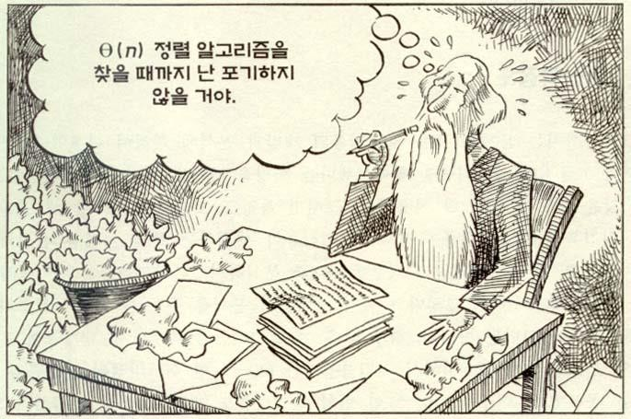

Slide 9
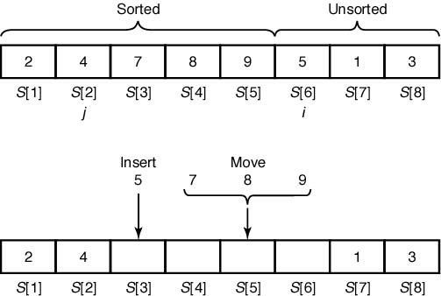
삽입정렬 알고리즘 (Insertion Sort)
이미 정렬된 배열에 항목을 끼워 넣음으로써 정렬하는 알고리즘 알고리즘: 삽입정렬
문제: 비내림차순으로 n개의 키를 정렬
입력: 양의 정수 n; 키의 배열 S[1..n]
출력: 비내림차순으로 정렬된 키의 배열 S[1..n]
5
5

Slide 10
삽입정렬 알고리즘
void insertionsort(int n, keytype S[]){
index i,j;
keytype x;
for(i=2; i<=n; i++){ x = S[i];
j = i - 1;
while(j>0 && S[j]>x){
S[j+1] = S[j]; j--;
}
S[j+1] = x;
}
}

Slide 11
삽입정렬 알고리즘의 분석
S[j]와 x를 비교하는 횟수를 기준:
최악의 경우 시간복잡도 분석
i가 주어졌을 때, while-루프에서 최대한 i-1번의 비교가 이루어진다. 그러면 비교하는 총 횟수는 최대한
n
W (n) = ∑(i −
n
(ex) 5 4 3 2 1 → 4 5 3 2 1 → 3 4 5 2 1
→ 2 3 4 5 1 → 1 2 3 4 5
void insertionsort(int n, keytype S[]){
index i,j;
keytype x;
for(i=2; i<=n; i++){ x = S[i];
j = i - 1;
while(j>0 && S[j]>x){
S[j+1] = S[j];
j--;
} S[j+1] = x;
}
5 4 3 2 1
4 5 3 2 1
3 4 5 2 1
2 3 4 5 1
1 2 3 4 5
step
Area ≈
n²/2
11
}

Slide 12
삽입정렬 알고리즘의 분석
1
i
평균의 경우 시간복잡도 분석
i가 주어졌을 때, x가 삽입될 수 있는 장소가 i개 있다.
...
...
j=0에 의해 중지
x를 삽입하는데 필요한 비교 횟수는:
1 1 1
1
₁ i−1
i −1 (i −1)i
i −1 i +1 1
1× + 2 × + .. + (i −1) × + (i −1) × =
i i
∑
k =1
k +
= +
=
−
☹
i
i i
i 2i i
2 i
정렬 후 해당 위치의 데이터 가 될 확률
void insertionsort(int n, keytype S[]){
index i,j;
keytype x;
for(i=2; i<=n; i++){ x = S[i];
j = i - 1;
while(j>0 && S[j]>x){ S[j+1] = S[j];
j--;
} S[j+1] = x;
}
}
12

Slide 13
따라서 정렬하는데 필요한 평균 비교 횟수는:
5 4 3 2 1
4 5 3 2 1
3 4 5 2 1
2 3 4 5 1
1 2 3 4 5
step
Area ≈
n²/4
공간복잡도 분석:
in-place sorting algorithm
저장장소가 추가로 필요하지 않다.
- 따라서 M(n) = Θ(1).

Slide 14
삽입정렬 알고리즘의 분석
레코드의 지정 횟수를 기준(첨자변경 제외):
최악의 경우 시간복잡도 분석
W (n) = ∑((i −1) + 2) =
n
(n + 4)(n −1)
_{n}2
≈
2
2
i=2
(ex) 5 4 3 2 1 → 4 5 3 2 1 → 3 4 5 2 1
→ 2 3 4 5 1 → 1 2 3 4 5
void insertionsort(int n, keytype S[]){
index i,j; keytype x;
for(i=2; i<=n; i++){ x = S[i];
j = i - 1;
while(j>0 && S[j]>x){ S[j+1] = S[j]; j--;
}
S[j+1] = x;
}
}
지정
평균의 경우 시간복잡도 분석 :
지정
n(n + 7)
A(n) =
지정
algorithm | number of comparisons | number of assignments | extra space
insertion sort | W(n) = n²/2 A(n) = n²/4 | W(n) = n²/2 A(n) = n²/4 | in-place sort

Slide 15
선택정렬 알고리즘(selection sort)
문제: 비내림차순으로 n개의 키를 정렬 입력: 양의 정수 n; 키의 배열 S[1..n]
출력: 비내림차순으로 정렬된 키의 배열 S[1..n]
void selectionsort(int n, keytype S[]){
index i, j, smallest;
for(i=1; i<=n-1; i++){ smallest = i; for(j=i+1; j<=n; j++)
if (S[j]<S[smallest]) smallest = j;
exchange S[i] and S[smallest];
}
}

Slide 16
void selectionsort(int n, keytype S[]){
index i, j, smallest;
i=1
smallest
3 1 4 5 2
comparison
for(i=1; i<=n-1; i++){ smallest = i; for(j=i+1; j<=n; j++)
if (S[j]<S[smallest])
smallest = j;
exchange S[i] and S[smallest];}
}
(ex)
i=2
1 exchange
smallest
1 3 4 5 2
i=3
1 exchange
smallest
1 | 2 | 4 | 5 | 3
1 | 2 | 3 | 5 | 4 | smallest
1 | 2 | 3 | 4 | 5
1 exchange
1 exchange
(ex) 5 4 3 2 1 ?

Slide 17
선택정렬 알고리즘의 분석
void selectionsort(int n, keytype S[]){
index i, j, smallest;
for(i=1; i<=n-1; i++){ smallest = i; for(j=i+1; j<=n; j++)
if (S[j]<S[smallest]) smallest = j;
exchange S[i] and S[smallest];}
}
비교하는 횟수를 기준
모든 경우 시간복잡도 분석 :
i가 1일 때 비교횟수는 n-1, i가 2일 때 비교횟수는 n-2,…, i가 n-1일 때 비교 횟수는 1이 된다. 이를 모두 합하면,
_{T (n) =} n(n -1)
2
지정(assignment)하는 횟수를 기준 (첨자변경 제외):
1번 교환하는데 3번 지정하므로 T (n) = 3(n -1)
algorithm | number of comparisons | number of assignments | extra space
selection sort | T(n) = n²/2 | T(n) = 3n | in-place sort

Slide 18
(ex)
S=[4,4,1,5]
[4a, 4b, 1, 5]
[1, 4b, 4a, 5]
Not stable

Slide 19
교환정렬 알고리즘(Exchange Sort )
문제: 비내림차순(nondecreasing order)으로 n개의 키를 정렬하라 입력: 양의 정수 n, 키의 배열 S(첨자는 1부터 n)
출력: 키가 비내림차순으로 정렬된 배열 S
void exchangesort(int n, keytype S[ ]) {
index i,j;
for (i=1; i<=n-1; i++)
for (j=i+1; j<=n; j++)
if(S[j] < S[i])
exchange S[i] and S[j]
}

Slide 20
(ex) | i=1 i=2 i=3 i=4 | 3 1 4 5 2 → 1 3 4 5 2 ^{1 exchange} _{comparison} comparison 1 3 4 5 2 → 1 2 4 5 3 1 exchange 1 2 4 5 3 → 1 2 3 5 4 1 exchange 1 2 3 5 4 → 1 2 3 4 5 ^{1 exchange} | (ex) 5 4 3 2 1 ?
 |  |  | void exchangesort(int n, keytype S[ ]){
 |  |  | index i,j;
 |  |  | for (i=1; i<=n-1; i++)
 |  |  | for (j=i+1; j<=n; j++)
 |  |  | if(S[j] < S[i])
 |  |  | exchange S[i] and S[j]
 |  |  | }
Comparison:
T(n) = n²/2
하나의 exchange는 3번의 assignments 필요.
[worst] 모든 비교마다 exchange 발생
[average] 비교의 ½ 경우에 exchange 발생
W(n) = 3n²/2, A(n) = 3n²/4
algorithm | number of comparisons | number of assignments | extra space
exchange sort | T(n) = n²/2 | W(n) = 3n²/2 A(n) = 3n²/4 | in-place sort

Slide 21
(ex)
S=[4,4,1,5]
[4a, 4b, 1, 5]
[1, 4b, 4a, 5]
Not stable

Slide 22
거품정렬 (Bubble Sort)
void bubblesort(int n, keytype S[ ]) {
index i,j;
for (i=n; i>=1; i--)
for (j=2; j<=i; j++)
if(s[j-1] > s[j])
exchange S[j-1] and S[j]
}
비교하는 횟수를 기준:
W (n) = A(n) = ^{n(n −1)}
2
지정(assignment)하는 횟수를 기준:
_{W (n) =} 3n(n −1) _{, A(n) =} 3n(n −1)
2 4

Slide 23



i=5 sorted (ex) 3 1 4 5 2 → 1 3 4 5 2 → 1 3 4 2 5 2 exchanges
sorted ^{i=4} 1 3 4 2 5 → 1 3 2 4 5 1 exchange sorted | void bubblesort(int n, k index i,j; for (i=n; i>=1; i--) for (j=2; j<=i; j if(s[j-1] > s[ exchange S[ } | eytype S[ ]) { ++) j]) j-1] and S[j]
i=3 1 3 2 4 5 → 1 2 3 4 5 1 exchange sorted i=2 1 2 3 4 5 → 1 2 3 4 5 0 exchange
Comparison:
T(n) = n²/2
Assignment:
W(n) = 3n²/2, A(n) = 3n²/4
(ex) 5 4 3 2 1 ?
algorithm | number of comparisons | number of assignments | extra space
bubble sort | T(n) = n²/2 | W(n) = 3n²/2 A(n) = 3n²/4 | in-place sort

Slide 24
알고리즘 | 비교횟수 | 지정횟수 | 추가저장장소 사용량
삽입정렬 | W(n) = n²/2 A(n) = n²/4 | W(n) = n²/2 A(n) = n²/4 | 제자리정렬
선택정렬 | T(n) = n²/2 | T(n) = 3n | 제자리정렬
교환정렬 | T(n) = n²/2 | W(n) = 3n²/2 A(n) = 3n²/4 | 제자리정렬
거품정렬 | T(n) = n²/2 | W(n) = 3n²/2 A(n) = 3n²/4 | 제자리정렬
삽입정렬은 어느 정도 정렬된 데이터에 대해서는 빠르게 수행된다. 삽입정렬은 교환정렬 보다는 항상 최소한 빠르게 수행된다고 할 수 있다.
선택정렬이 교환정렬 보다 빠른가? - 일반적으로는 선택정렬 알고리즘이 빠르다고 할 수 있다.
입력이 이미 정렬되어 있는 경우, 선택정렬은 지정이 이루어지지만(자신의 위치에 서) 교환정렬은 지정이 이루어지지 않으므로 교환정렬이 빠르다.
선택정렬 알고리즘이 삽입정렬 알고리즘 보다 빠른가? - n의 크기가 크고, 키의 크기 가 큰 자료구조 일 때는 지정하는 시간이 많이 걸리므로 선택정렬 알고리즘이 더 빠
르다.
24

Slide 25
한번 비교하는데 최대한 하나의 역을 제거하는 알고리즘의 하한선
n개의 키, 양의 정수 1, 2,…, n 가정
n개의 양수는 n!개의 순열(permutation)이 존재. 즉, n!가지의 순서 존재.
k_{i}를 i번째 자리에 위치한 정수라고 할 때, 하나의 순열은 [k₁, k₂,…, k_{n}]으로
나타낼 수 있다. (예) [3, 1, 2]는 k₁ = 3, k₂ = 1, k₃ = 2로 표시.
i < j와 k_{i} > k_{j}의 조건을 만족하는 쌍(pair) (k_{i}, k_{j})를 순열에 존재하는 역
(inversion)이라고 한다.
(예) 순열 [3, 2, 4, 1, 6, 5]에는 5개의 역이 존재
역={ (3,2), (3,1), (2,1), (4,1), (6,5) }

Slide 26
정리 7.1:
키를 비교만 하여 n개의 서로 다른 키를 정렬하고, 한 번 비교한 후에 최대한 하나의 역만을 제거하는 알고리즘은 최악의 경우에 최소한
n(n −1) 2
횟수만큼의 비교를 수행하며,
평균적으로 최소한
n(n −1)
4
의 비교를 수행해야 한다.

Slide 27
증명:
경우 1: (최악의 경우)
순열 [n, n-1,…, 2, 1]은 n(n-1)/2개의 역을 가진다. 알고리즘이 한 번의 비 교를 통해 하나의 역을 제거하므로, 총 비교 횟수는 n(n-1)/2 .
경우 2: (평균적으로)
임의의 순열 P = [k , k ,…, k ]에 대해, P의 전치순열(transpose) P^{T} = [k ,…,
1 2 n n
k , k ]. 쌍(pair) (s, r) (s>r)은 반드시 P에 속하거나, 아니면 P^{T}에 속하게 된
2 1
다. 가능한 쌍은 총 n(n-1)/2개 이므로, P와 P^{T}에는 정확하게 총 n(n-1)/2
개의 역이 존재. 따라서 P와 P^{T}에 존재하는 역의 평균 개수는 n(n-1)/4이
된다. 따라서 그만큼의 비교를 수행해야 한다.
(예) P =[3 4 1 2] 에는 역이 4개 존재.
P^{T} =[2 1 4 3] 에는 역이 2개 존재. 4+2=6=4x3/2
즉, 가능한 하나의 역은 P 또는 P^{T} 에 존재한다.

Slide 28
교환, 삽입, 선택, 버블 정렬은 한번 비교할 때 기껏해야 하나의 역만을 제거 할 수 있으므로 시간복잡도가 최악의 경우 n(n-1)/2 , 평균적으로는 n(n-1)/4 보다 좋을 수 없다.

Slide 29
(예) 4 3 2 1. 역의 개수 = 6
방법 | 한 번 비교 후 | 역의 개수
insertion sort | 3 4 2 1 | 5
selection sort* | 3 4 2 1 | 5
exchange sort | 3 4 2 1 | 5
bubble sort | 3 4 2 1 | 5
* 한 번 비교 후에 데이터는 실제적으로 이동하지 않으나, 내용 적으로는 이동이 있는 것과 같으며, 역이 한 개 제거된 상태가 내부적으로 적용된다.

Slide 30
합병정렬 알고리즘 재검토
합병정렬은 비교마다 하나 이상의 역을 제거하므로 앞서 살펴본 교환, 삽입, 선택 정렬보다 효율적이다.
예) [3,4], [1,2]를 합병할 때 3과 1를 비교하면 1이 작으므로 1이 결과 배
열의 첫 슬롯에 들어간다. 이를 통해 (3, 1), (4, 1) 두 개의 역을 제거한다.
3과 2가비교된 후 2가 결과배열에 들어가면서 역 (3,2), (4,2)가 제거된다.
합병
f r |  | f | r
3 4 |  | 1 | 2 | 4 inversions
카드 한 장 이동
3 4
2
2 inversions
New slot
1
3 4
카드 한 장 이동
0 inversion
New slot
1 2

Slide 31
Quicksort
문제: n개의 정수를 비내림차순으로 정렬 입력: 정수 n > 0, 크기가 n인 배열 S[1..n] 출력: 비내림차순으로 정렬된 배열 S[1..n]
void quicksort (index low, index high) {
index pivotpoint;
if (high > low) {
partition(low,high,pivotpoint);
quicksort(low,pivotpoint-1); quicksort(pivotpoint+1,high);
}
}
추가공간: 평균적으로 Θ(lg n)
- 재귀에 의한 인덱스 저장공간

Slide 32
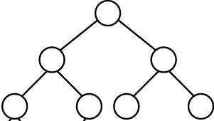
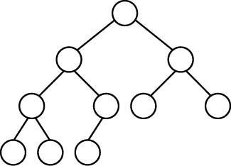
binary tree의 종류
완전이진트리(complete(perfect) binary tree): 트 리의 내부에 있는 모든 마디에 두 개씩 자식마 디가 있는 이진 트리. 따라서 모든 잎의 깊이 (depth) d는 동일하다.
실질적인 완전이진트리(essentially complete
binary tree)
깊이 d - 1까지는 완전이진트리이고,
깊이 d의 마디는 왼쪽 끝에서부터 채워진 이진트리.
full binary tree (proper binary tree or 2-tree)는 모든 노드가 영 또는 2개의 자식노드를 갖는다.

Slide 33

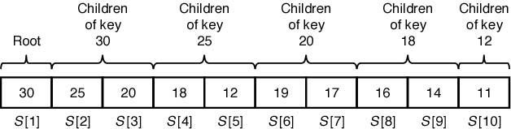
힙( heap)
힙의 성질(heap property): 어떤 마디에 저장된 값은 그 마디의 자식마디에 저 장된 값보다 크거나 같다. – max heap
힙(heap): 힙의 성질을 만족하는 실질적인 완전이진트리
힙의 자료구조(배열)

Slide 34
힙 구조의 특성
최대값의 확인 – O(1)
최대값제거 및 재구성 – O(lg n)
데이터의 추가, 삭제, 변경 - O(lg n)
최대값을 항상 유지해야 하는 Queue를 구현하는데 적합 – priority queue

Slide 35
힙 구조의 해석
index i 노드의
left child index = 2ⅹi
right child index = 2ⅹi + 1
부모 노드 인덱스 = ⎣n / 2⎦
1
2
3
4
5
6
7
인덱스
9
8

Slide 36
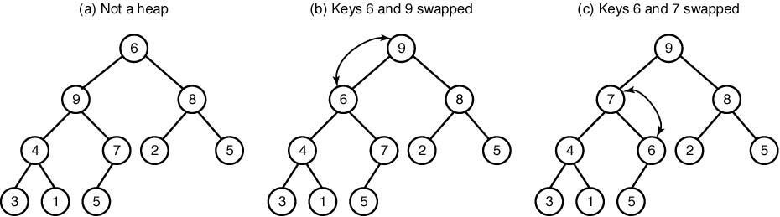
Siftdown
sift: 채로 치다
힙 성질을 만족하도록 재구성 방법
루트에 있는 키가 힙성질을 만족하지 않음.
교체하는 child node를 결정하기 위해 2회의 비교 필요

Slide 37
힙성질을 만족하도록 조정
void siftdown(heap& H){
node parent, largerchild;
parent = root of H;
largerchild = parent’s child containing larger key;
while(key at parent is smaller than key at largerchild){ exchange key at parent and key at largerchild; parent = largerchild;
largerchild = parent’s child containing larger key;
}
}

Slide 38
루트에서 키를 추출하고 힙 성질을 회복하는 의사코드
keytype root(heap& H){
keytype keyout;
keyout = key at the root;
move the key at the bottom node to the root; delete the bottom node;
siftdown(H); return keyout;
}

Slide 39
힙정렬
힙 정렬 아이디어
n개의 키를 이용하여 힙을 구성한다.
루트에 있는 제일 큰 값을 제거한다. → 힙 재구성
step 2를 n-1번 반복한다.

Slide 40
힙정렬
void removekeys(int n, heap H, keytype S[]){
index i;
for(i=n; i>=1; i--)
S[i] = root(H);
}
void makeheap(int n, heap& H){
index i;
heap Hsub;
for(i=d-1; i>=0; i--)
d=H의 높이, i는
depth의 index
for(all subtree Hsub whose roots have depth i) siftdown(Hsub);
}
void heapsort(int n, heap H, keytype S[]){ makeheap(n,H);
removekeys(n,H,S);
}

Slide 41
heap 정렬
struct heap{
keytype S[1..n];
int heapsize;};
keytype root(heap& H) {
keytype keyout; keyout = H.S[1];
void siftdown(heap& H, index i){
H.S[1] = H.S[heapsize];
index parent, largerchild;
keytype siftkey;
bool spotfound;
H.heapsize = H.heapsize -1; siftdown(H,1);
return keyout;
}
siftkey = H.S[i]; parent = i; spotfound = false;
void removekeys(int n, heap& H, keytype S[]){
index i;
for (i=n; i≥1; i--)
S[i] = root(H);
}
while( 2*parent ≤ H.heapsize && !spotfound){ if(2*parent < H.heapsize &&
H.S[2*parent] < H.S[2*parent+1]) largerchild = 2*parent + 1;
else
largerchild = 2*parent;
if(siftkey < H.S[largerchild]){
H.S[parent] = H.S[largerchild]; parent = largerchild;
}
else
spotfound = true;
void makeheap(int n, heap& H){
index i;
H.heapsize=n; for(i=└n/2┘; i ≥ 1, i--)
siftdown(H,i);
}
i는 노드번호의
index
}
H.S[parent] =siftkey;
}

Slide 42
make heap 방법
방법1: 데이터가 입력되는 순서대로 heap을 매번 구성
방법2: 모든 데이터를 트리에 넣은 상태에서 heap 구성

Slide 43






























데이터 : 2 4 5 3 1 9 6 7 10 8
(방법1) sift-up 수행, 데이터가 입력되는 순서대로 heap을 매번 구성
5
5
5
2
4
4
5
3
4
2
2
4
3
4
4
2
2
5
2
4
2
1
2 입력
3
3 입력
2
4 입력
5 입력
5
9
9
9
1 입력
3
4
3
5
3
5
3
6
2
1
9
2
1
4
2
1
4
6
2
1
4
5
9 입력
6 입력
9
9
9
10
3
6
7
6
7
6
9
6
2
1
4
5
3
1
4
5
3
1
4
5
7
1
4
5
7
7 입력
2
2
10
2
3
10 입력
3회 sift- up수행
43

Slide 44
데이터 : 2 4 5 3 1 9 6 7 10 8
10
10
9
6
9
6
7
1
4
5
7
8
4
5
2
3
8
2
3
1
8 입력
44

Slide 45
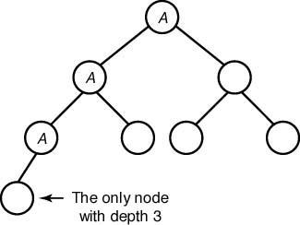
makeheap 방법(1)의 최악의 경우 시간복잡도 분석 - 비교하는 횟수를
기준:
단위연산: sift-up 프로시저에서의 키의 비교
입력크기: n, 총 키의 개수. n = 2^{k}라 가정
d를 트리의 깊이라고 하면, d = lg n. 이때 d의 깊이를 가진 마디는 정확히 하나이고 그 마디는 d개의 조상(ancestor)을 가진다. 일단 깊이가 d인 그 마 디가 없다고 가정하고 키가 sift-up되는 상한값(upper bound)을 구함.
depth node수
키가 sift - up되는최대횟수
0
1
2
₂0
₂1
₂2
0
1
2
depth 1
depth 2
…
…
…
⁝
⁝
⁝
ββ
j
₂ j
j
…
…
…
⁝
⁝
⁝
d − 2
d −1
₂d −2
₂d −1
d − 2
d −1
_{∑2} j
j =0
d −1
총
j
45

Slide 46
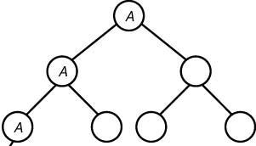
일단 β노드가 없는 것으로 가정해서 분석한 후 β노드에 의해
추가적으로 발생하는 sift-up 횟수를 더한다.
β
β에 의해 추가되는 횟수 더함
한 번의 sift-up에서는 1번의 키 비교가 필요하다.

Slide 47
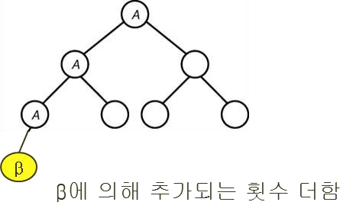
총 sift − up 횟수S = ∑ j2 ^{j}
d −1
j =0
= 1× 2¹ + 2× 2² +…☹+ j × 2 ^{j} +…☹+ (d − 2) × 2^{d −2} + (d −1) × 2^{d −1} (1)
2S =
1× 2² + 2× 2³ +…☹+ (d − 3) × 2^{d −2} + (d − 2) × 2^{d −1} + (d −1) × 2^{d} (2)
(2) - (1) = S = (d −1) × 2^{d} − (2¹ + 2² + 2³ + …+ 2^{d −1} )
☹
2(2^{d −1} −1)
= (lg n −1)n −
2 −1
= n lg n − n − 2^{d} + 2
= n lg n − 2n + 2
depth가 d인 노드에 의한 추가 sift-up 횟수는 d=lg n 이므로 총
횟수는 (n+1)lg n - 2n+2
sift-up 1회당 1회의 비교. 그러므로 비교횟수는 (n+1)lg n - 2n+2
즉 O(n lg n) 시간이 필요함

Slide 48
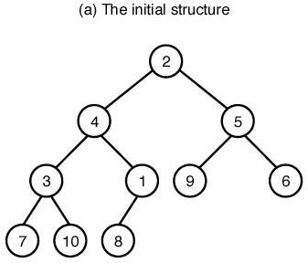
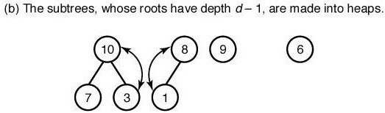
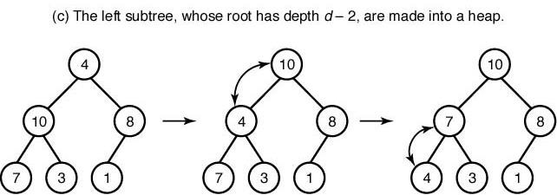
makeheap (방법2), 모든 데이터를 트리에 넣은 상태에서 heap 구성
데이터 : 2 4 5 3 1 9 6 7 10 8
일단 모두 넣은 상태
5
9
9
6
5
6

Slide 49
(d) depth가 d-3 인 노드의 siftdown
2
10
10
9
2
9
7
8
5
6
7
8
5
6
4
3 1
4
3 1
10
8
9
7
2
5
6
4
3 1

Slide 50
makeheap 방법(2)의 최악의 경우 시간복잡도 분석 - 비교하는 횟수를 기준:
단위연산: sift-down 프로시저에서의 키의 비교
입력크기: n, 총 키의 개수. n = 2^{k}라 가정
d를 실질적인 완전이진트리의 깊이라고 하면, d = lg n. 이때 d의 깊이를 가진 마 디는 정확히 하나이고, 그 마디는 d개의 조상(ancestor)을 가진다. 일단 깊이가 d 인 그 마디가 없다고 가정하고 키가 sift되는 상한값(upper bound)을 구해 보자.
depth node수 키가 sift - down되는최대횟
0
1
2
₂0
₂1
₂2
d −1
d − 2
β
⁝
⁝
…
…
…
j
₂ j
…
…
…
⁝
⁝
d − 2
d −
d −1
총 ∑2 ^{j} (d − j −1)
j =0

Slide 51
총 sift − down 횟수 = ∑2 ^{j} (d − j −1) = (d −1)∑2 ^{j} − ∑ j2 ^{j}
d −1 d −1 d −1
j =0 j =0 j =0
∑2 = ₂ ₋₁ = 2 −1 = n −1
d −1
₂d
−1
j
d
j =0
d −1
S = ∑ j2 ^{j}를
계산하기 위해
j =0
S = 1× 2¹ + 2 × 2²
+…☹ + j × 2 ^{j} +…☹+ (d − 2) × 2^{d −2} + (d −1) × 2^{d −1} (1)
2S =
1× 2² + 2 × 2³ +…☹ + (d − 3) × 2^{d −2} + (d − 2) × 2^{d −1} + (d −1) × 2^{d} (2)
(2) - (1) = S = (d −1) × 2^{d} − (2¹ + 2² + 2³ +…☹+ 2^{d −1} )
2(2^{d −1} −1)
= (lg n −1)n −
2 −1
= n lg n − n − 2^{d} + 2
= n lg n − 2n + 2

Slide 52

총 siftdown 횟수 = (d −1)(n −1) − (n lg n − 2n + 2)
= (lg n −1)(n −1) − n lg n + 2n − 2
= n lg n − n − lg n +1− n lg n + 2n − 2
= n − lg n −1
depth가 d인 노드(β노드)에 의한 추가 sift-down 횟수는 d=lg n 이므 로 총 횟수는 (n-1) :
[이유]β노드의 ancestor들(d개)이 한번씩 sift-down이 추가로 발생
할 수 있음.
한 번의 sift-down에서는 2번의 키 비교가 필요하다
비교 횟수는 2(n-1)
즉 O(n) 시간이 필요함
.

Slide 53
힙정렬 알고리즘의 공간복잡도
이 알고리즘이 제자리정렬 알고리즘인가?
힙을 배열로 구현한 경우에는 제자리정렬 알고리즘
공간복잡도: Θ(1)

Slide 54
힙정렬 알고리즘 시간복잡도
알고리즘:
void heapsort(int n, heap& H){ makeheap(n,H); 2(n-1) removekeys(n,H,H.S); 2n lg n - 4n + 4
}

Slide 55
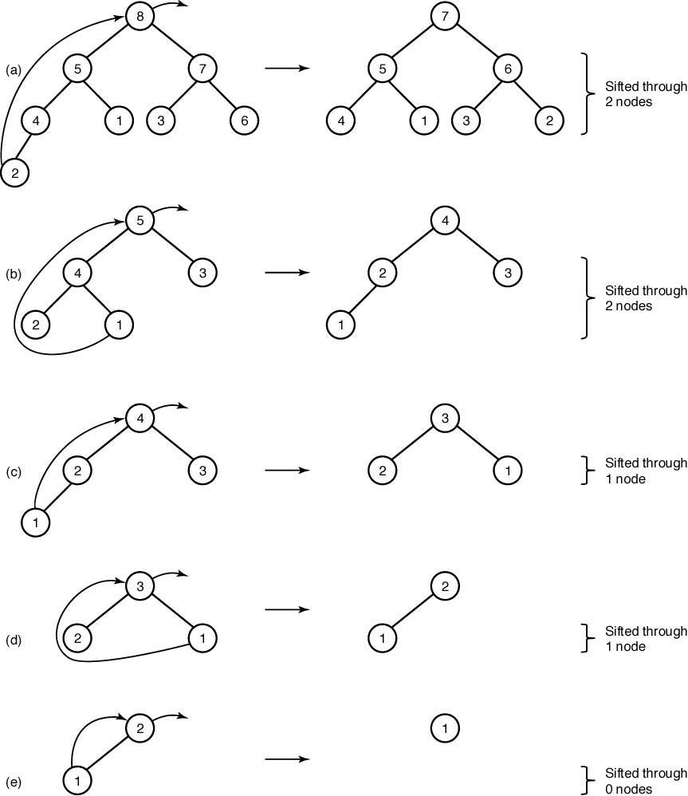
Removekeys
4개의 키에 대해 서는 2회의 sift- down 가능
2개의 키에 대해 서는 1회의 sift- down 가능

Slide 56
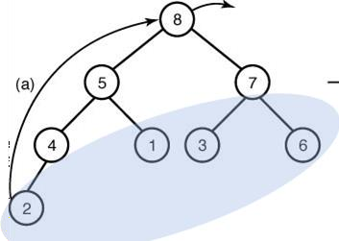




의 설명
삭제
8
2
7
7
5
7
5
7
5
7
5
2
5
6
2회 이동
4
e
1 3
_{d} c
6
b
삭제
4
1 3
_{d} c
6
b
4
1 3
6
4
1 3
6
4
1 3
2
2
a
2
a
7
2
6
6
5
6
5
6
5
6
5
2
5
3
2회 이동
4
1 3
d c
2
b
삭제
4
1 3
d c
2
b
4
1 3
4
1 3
4
1 2
6
2
5
5
5
3
5
3
5
3
2
3
4
3
2회 이동
4
1 2
d c
4
1 2
d c
4
1
4
1
2
1
5
삭제
1
4
4
3
3
3
3
3
2회 이동
4
4
4
1
2
2
1
d
2
1
d
2
2
1
4
삭제
1
3
3
3
3
1
1은 최대 1회 이동 가능
2
2
2
2
1
1
56
e
e

Slide 57
removekeys의 분석: n = 2^{k}라 가정.
먼저 n = 8이고 d = lg 8 = 3인 경우, 처음 4개의 키를 제거하는데 sift되는 횟수가 2회, 다음 2개의 키를 제거하는데 sift되는 횟수가 1회, 그리고 마 지막 2개의 키를 제거 하는 데는 sift되지 않았다. 따라서 총 sift횟수는
1(2) + 2(4) =∑³⁻¹
가 된다. 따라서 일반적인 경우는
∑ j2 ^{j} = (d − 2)2^{d} + 2 = d ⋅ 2^{d} − 2 ⋅ 2^{d} + 2 = n lg n − 2n + 2
j =1
가 된다. 그런데 한번 sift-down될 때 마다 2번씩 비교하므로 실제 비교횟
d −1
수는 2n lg n − 4n + 4 이 된다.
makeheap 과 removekey의 통합:
키를 비교하는 총 횟수는 n이 2^{k}일 때
2(n-1) + 2n lg n - 4n + 4 = 2(n lg n - 2n + 1) ≈ 2n lg n 을 넘지 않는다. 따라서 최악의 경우 W(n)∈Θ(2n lg n)

Slide 58
Θ(n lg n) 알고리즘의 비교
알고리즘 | 비교횟수 | 지정횟수 | 추가저장장소사용량
합병정렬 | W(n) = A(n) = n lg n | T(n) = 2n lg n | Θ(n)
빠른정렬 | W(n) = n²/2 A(n) = 1.38n lg n | A(n) = 0.69n lg n | Θ(lg n) (재귀에 의한 공간)
힙정렬 | W(n) = A(n) = 2n lg n | W(n) = A(n) = n lg n | 제자리정렬

Slide 59
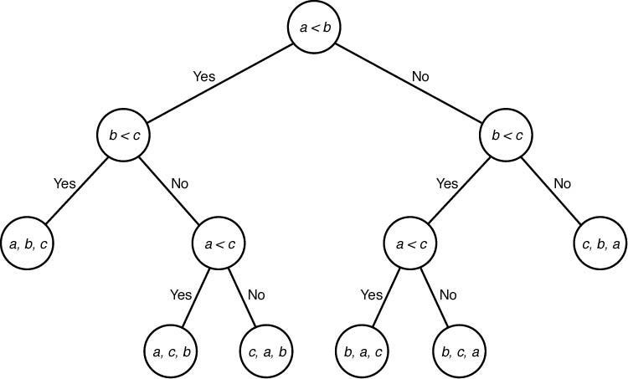
키의 비교만으로 정렬하는 경우 하한
n lg n 보다 더 빠른 정렬 알고리즘을 개발할 수 있을까?
키의 비교 횟수를 기준으로 하는 한, 더 빠른 알고리즘은 불가능.
정렬알고리즘에 대한 결정트리
3개의 키 a,b,c 를 정렬하는 알고리즘의 결정트리(decision tree).
decision tree: root에서 출발하여 노드의 조건을 따라가며 말단 노드에 도달
말단 노드는 하나의 결정(decision)을 나타냄. 여기서는 정렬된 상태
59

Slide 60
(5, 3, 1)
(a, b, c)
(a, b, c)
(1, 5, 3)
정렬
정렬
(1, 3, 5)
(c, b, a)
(1, 3, 5)
(a, c, b)
3개의 키 a,b,c 를 정렬하는 알고리즘의 결정트리(decision tree).

Slide 61

n개의 키 정렬 문제의 결정트리
만약 n개의 키의 각 순열(permutation)에 대해서, 뿌리마디로부터 잎 마디로 이르는 경로가 있는 경우, 결정트리는 유효하다(valid). 즉, 크 기가 n인 어떤 입력에 대해서도 정렬할 수 있다.

Slide 62
void exchangesort(int n, keytype S[ ]) {
index i,j;
for (i=1; i<=n-1; i++)
for (j=i+1; j<=n; j++)
if(S[j] < S[i])
exchange S[i] and S[j]
}
3개 입력의 교환정렬 알고리즘의 결정트리에서는 불필요한 비교를 하
고 있다.
어떤 시점에서 비교가 이루어 질 때, 그 이전에 이루어졌던 비교의 결과를 전혀 알 수 없기 때문. → 최적(optimal)이 아닌 알고리즘에서 나타남.
가지친 결정트리(pruned decision tree): 일관성 있는 순서로 결정을 내림 으로서 뿌리마디로부터 모든 잎마디에 도달할 수 있는 경우, 다음 화면 의 결정트리는 가지친(pruned) 결정트리이다.

Slide 63


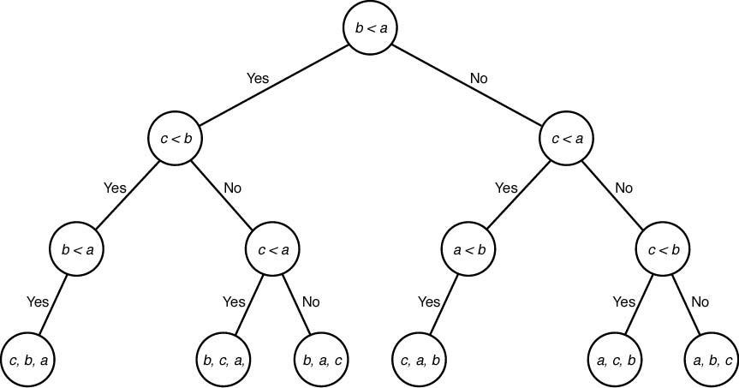
void exchangesort(int n, keytype S[ ]) {
index i,j;
for (i=1; i<=n-1; i++)
for (j=i+1; j<=n; j++)
if(S[j] < S[i])
exchange S[i] and S[j
입력데이타: s[1]=a, s[2]=b, s[3]=c
3
exchange sort
진행 순서
1
2
abc→bac→cab→cba
abc→abc→abc
불필요한 확인
중복된 확인
No는 모순. 이미 확인
3개 키의 교환정렬에 해당하는 가지친 결정트리
63

Slide 64

보조정리 7.1:
n개의 서로 다른 키를 정렬하는 결정적(deterministic)알고리즘은, 그에 상응하는 정확하게 n!개의 잎마디를 가진, 유효하며 가지친 이진 결정트 리가 존재한다.

Slide 65

Lower Bound for Worst-Case
Lemma 7.2: The worst-case number of comparisons done by a decision tree is equal to its depth.
d

Slide 66


결정트리로 구한 최악의 경우 하한
보조정리 7.3: 이진트리(binary tree)의 잎마디의 수가 m이고, 깊이가 d이면, d ≥ ⎡lg m⎤ 이다.
증명: d에 대하여 귀납법으로 증명. 우선 2^{d} ≥ m임을 먼저 보인다.
귀납출발점: d = 0: 마디의 수가 하나인 이진트리. 따라서 명백히 2^{d} ≥ 1.
귀납가정: 깊이가 d인 모든 이진트리에 대하서, 2^{d} ≥ m가 성립한다고 가정.
귀납절차: 깊이가 d + 1인 모든 이진트리에 대해서, 2^{d+1} ≥ m’임을 보이면 된다. 여기서 m’은 잎마디의 수이다.
2^{d+1} = 2 × 2^{d} ≥ 2m
≥ m’
귀납가정에 의해서 성립
각 부모마디는 기껏해야 자식마디 2개를 가지므로
그러므로 2^{d} ≥ m이 성립한다. 여기서 양변에 lg를 씌우면, d ≥ lg m이 된다. 그런데 d는 정수이므로, d ≥
⎡lg m⎤ 이 된다.
d
d
d+1
m
m’
66

Slide 67




















d ≥ ⎡lg m⎤
d는 적어도 ⎡lg m⎤ 가 되어야 한다.
8개의 leaf 가 있는 높이가 제일
작은 이진 트리. d=3
d=4인 8개의 leaf 를 갖는 이진 트리

Slide 68
정리 7.3: n개의 서로 다른 키를 비교함으로써 만 정렬하는 결정적 알고리즘
은 최악의 경우 최소한 ⎡n lg n - 1.45n⎤ 번의 비교를 수행한다.
증명: 보조정리 7.1에 의하면, n!개의 잎마디를 가진 가지친, 유효한, 이진결
정트리가 존재한다. 다시 보조정리 7.3에 의하면, 그 트리의 깊이 ≥
⎡lg (n!)⎤ 가 되고, 보조정리 7.2에 의해서, 결정트리의 최악의 경우의 비교횟 수는 그 트리의 깊이와 같다.

Slide 69
Lemma 7.4: For any positive integer n, lg(n!) ≥ n lg n - 1.45n .
proof: The proof requires knowledge of integral calculus. We have
lg(n!) = lg[n(n −1)(n − 2)☹2
=
≥
∑
n
lg i
i=2
∫
n
lg x dx
1
1
=

Slide 70
결론:
키 값의 비교를 통한 정렬은 Ω(n lg n) 의 복잡도를 갖는 다. 즉, n lg n 보다 더 빠른 알고리즘을 개발할 수는 없다.
정리 7.4:
n개의 서로 다른 키를 비교함으로써 만 정렬하는 결정적 알고리즘은 평균의 경우 최소한 ⎣n lg n - 1.45n⎦ 번의 비교를 수행한다.
최악의 경우 최소한 ⎡n lg n - 1.45n⎤ 번의 비교
합병정렬의 평균의 경우 성능인 n lg n - 1.26n 은 키를 비교만 하
여 정렬하는 알고리즘으로는 거의 최적임

Slide 71
분배에 의한 정렬: 기수정렬
키에 대해서 아무런 정보가 없는 경우
키들을 비교하는 것 이외에는 다른 방법이 없으므로 Θ(n lg n)보다 더 좋
은 알고리즘을 만드는 것은 불가능하다.
키에 대한 어느 정도의 정보를 알고 있는 경우
디지트(digit)의 개수가 모두 같다면, 첫 번째 디지트가 같은 수끼리 따 로 모으고, 그 중에서 두 번째 디지트가 같은 수끼리 따로 모으고, 마지 막 디지트 까지 이런 식으로 계속 모으는 방법으로 각 디지트를 한번씩 만 조사를 하면 정렬을 완료할 수 있다.
“분배에 의한 정렬(sorting by distribution)” - 기수정렬(radix sort)
기수(radix, base)를 사용

Slide 72
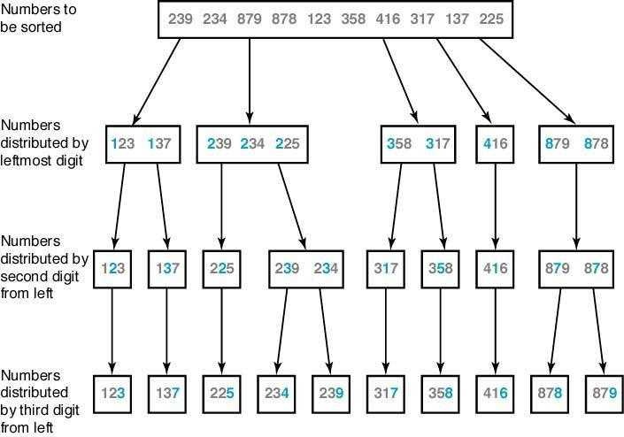
기수정렬(왼쪽에서 오른쪽 자리순으로)
The number of piles is not constant. Hard to operate it.

Slide 73
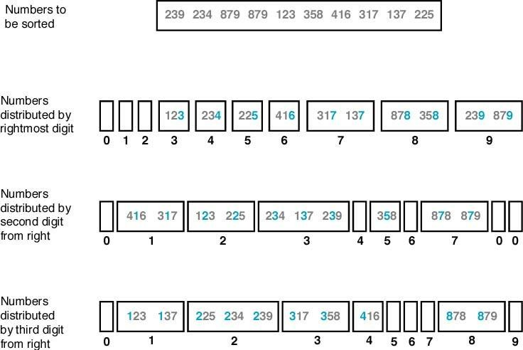
기수정렬(오른쪽에서 왼쪽 자리순으로)
왼쪽에서 오른쪽순으로 하는 경우 뭉치(pile)를 구성하는 개수가 항상 일정 하지 않으므로 관리하기가 쉽지 않다. 이를 해결하기 위해서는 다음 예와 같이 끝에 있는 디지트부터 먼저 조사를 시작하면 된다.

Slide 74

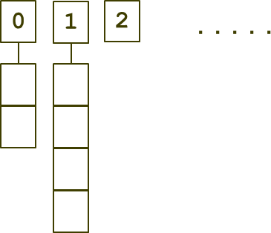
기수정렬
if numdigits=5
하나의 정수
2 1
void radixsort (node_pointer& masterlist, int numdigits){
index i;
node_pointer list[0..9];
5 4 3
for(i=1; i<= numdigits;i++){ distribute(masterlist,i); coalesce(masterlist);
}
numdigits
}
void distribute (node_pointer& masterlist, index i){
index j;
node_pointer p;
for(j=0;j<=9;j++) list[j]=NULL;
p = masterlist;
while (p!=NULL){
j=p->key에서(오른쪽에서) i번째 p를 list[j]의 끝에 링크;
p = p->link;
}
list[j]
숫자의 값;
n
}
masterlist
74
key
link
key
link

Slide 75
void coalesce(node_pointer& masterlist){
index j; masterlist = NULL;
for(j=0; j<= 9; j++)
list[j]에 있는 마디들을 masterlist의 끝에 링크
}
10
list[j]
0 1
2
. . . . .
9
distribute
masterlist
coalesce

Slide 76

기수정렬 알고리즘의 분석
단위연산: 뭉치에 수를 추가하는 연산
입력크기: 정렬하는 정수의 개수 = n, 각 정수를 이루는 디지트의 최대 개수
= numdigits
distribute
coalesce
모든 경우 시간복잡도 분석:
T (n) = numdigits×(n +10) ∈Θ(numdigits× n)
따라서 numdigits가 n과 같으면, 시간복잡도는 Θ(n²)가 된다. 그러나 일반적 으로 서로 다른 n개의 수가 있을 때 그것을 표현하는데 필요한 디지트의 수 는 lg n으로 볼 수 있다. 예: 주민등록번호는 13개의 디지트로 되어 있는데, 표현할 수 있는 개수는 10,000,000,000,000개 이다. 이 10조개의 번호를 기수 정렬하는데 걸리는 시간은 10,000,000,000,000 × log₁₀ 10,000,000,000,000 = 130조
공간복잡도 분석
추가적으로 필요한 공간은 키를 연결된 리스트로 만드는데 필요한 공간
(link의 공간), 즉, Θ(n)

Slide 77
기수정렬 알고리즘의 분석
일반적인 기수 정렬의 시간복잡도:
T (n) = d × (n + k)
⎧d : digit numbers (자리수)
⎪n :정렬할data 수
⎨
⎪k :각 자리의범위( 2진수: 2 (0 or 1), 10진수 :10 (0 ~ 9) )
⎩
∴T (n) ∈Θ(dn + dk)

Slide 78
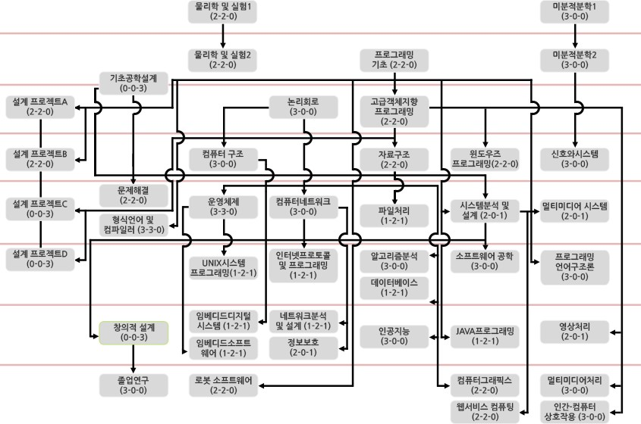
선수과목 순서를 일렬로 나열하라.

Slide 79
Topological Sort
1
3
5
2
4
정의: i 에서 j로 가는 arc가 있을 때 i가 j보다 먼저 오는 정렬 방법
물리적인 위치가 아니라 노드는 하나의 작업이라고 간주
[예] 토지구입 후 인허가 과정을 두 노드의 관계로 표시
(예) 1 - 2 - 4 - 3 - 5
79

Slide 80
L(v)
proc topological_sort
for v=1 to n
mark[v]=unvisited for v=1 to n
if mark[v] unvisited
dfs(v)
v
void dfs (vertex v){
stack S push(v, S)
mark[v]=visited;
for each vertex w on L[v] do
original dfs
// adjacent nodes
if mark[w]= unvisited then dfs(w)
print Top(S)
Pop(S)
}
L[v]: v의 neighbors
topological sort의 역순으로 출력
80

Slide 81

7장 끝
수고하셨습니다.
81

